Slide 1
4조 머신일이조 팀
<고령자 케어 플랫폼>
프로젝트 계획서
- 2022. 04. 28 -

Slide 2
프로젝트 추진 개요
프로젝트 구축 범위
프로젝트 추진 방법론
프로젝트 조직 및 역할
프로젝트 일정
예상이슈

Slide 3

1. 프로젝트 구축 개요
본 프로젝트는 “고령자 케어 플랫폼” 개발을 목적으로 합니다.
기간
2022.04.25 ~ 2022.06.16 (8주)
배경
목적
배경 1
목적 1
의료기술의 발달로 세계 및 국내 고령 인구의 비율이 증가하고 있음
고령자 건강관리 이슈가 대두됨
고령자의 질병 및 질환을 조기 판별하여 증세를 완화시키는 예방법이 필요
배경 2
목적 2
고령자 건강정보 데이터를 활용한 고령자 건강관리에 대한 관심이 증가
고령자 전문 의료기관 및 고령자 케어 기관에서 정보를 수집하고 분석하여 맞춤형 솔루션을 제공하는 플랫폼 개발
고령자 의료 복지 서비스 품질을 높이는데 기여

Slide 4
2. 구축 범위
본 프로젝트의 구축범위: 고령자 건강정보 데이터를 활용해 질병을 예측하는 모델 구축
소스 데이터
구축 범위
기대 효과
국가 및 공공기관
고령자 건강정보 데이터
(5년 간)
고령자 건강정보 데이터를 활용해 질병을 예측하는 모델
이미지 분석을 이용한 맞춤형 식단 관리 기능 모델
고령자의 질병 및 질환을 조기 판별하여 증세 완화 가능
맞춤형 솔루션을 제공하는 플랫폼 개발해 고령자 의료 복지 서비스 품질을 높이는데 기여
고령자 관련 치료 보호 기술 기초자료로 사용 가능 향후 의료 AI 플랫폼 기술로 확장 가능
의료 관련 확장형 SW로 개발 및 매출 발생 가능 관련 데이터 구매 및 렌탈, 활용 가능 제품으로 매출 발생 가능 종합형 디바이스를 개발한 M/W+S/W 확장형 디바이스로 매출 발생 가능
데이터 관련 전문가 양성 가능 의료 관련 산업 활성화 기대 가능개발기관 전문 인력 고용을 통한 고용 창출 기능 확대 가능
고령자 케어 전문 기관
고령자 건강정보 데이터
(약 10,000건 이상)
관련 연구 논문
질병과 증상 및 생체 정보 간의 연관성에 대한 연구 자료
마스터 데이터
연관데이터

Slide 5
3. 프로젝트 추진 방법론
본 프로젝트에서는 빅데이터 분석 방법론을 사용하며, 각 단계별 산출물 작업으로 원활한 커뮤니테이션을 이루도록 할 것입니다.
Planning
Data Preparartion
Data Analyzing
System Developing
Deploying
주요 Task
프로젝트 진행을 위해 비즈니스에 대한 충분한 이해와 도메인 문제점 파악
비즈니스 이해:비즈니스 자료조사
프로세스 범위설정
데이터 분석 프로젝트 정의
프로젝트 수행 계획 수립
데이터 분석 위험 식별
위험 대응계획수립
요구사항에 맞는 데이터를 정의하고 데이터 수집, 데이터 스토어 설계 과정
데이터정의
데이터획득방안수립
정형데이터스토어 설계
비정형데이터스토어 설계
데이터 수집 및 저장
데이터 정합성 검증
데이터 구조 및 화면 개발
비즈니스 룰 확인
분석용데이터 셑 준비
텍스트 데이터 확인 및 추출
텍스트 데이터 분석
탐색적데이터 분석
데이터 시각화
데이터분할
데이터모델링
모델 적용 및 운영방안
모델 평가
모델 검증
구현된 화면 결과에 대한 통합 테스트(데이터 검증) 진행
시스템 분석 및 설계
시스템 구현
시스템테스트
시스템 운영계획
결과 정리 및 완료보고서 작성
모델발전 계획
프로젝트 성과 평가
프로젝트 종료
주요
산출물
비즈니스이해 및 도메인 문제점
프로젝트 범위 정의서(SOW)(Statement Of Work)
프로젝트정의서, 모델운영이미지설계서, 모델평가기준
프로젝트수행계획서, WBS(Work Breakdown Structure)
식별된 위험 목록
위험관리계획서
데이터정의서
데이터 획득계획서
정형데이터스토어설계서, 데이터매핑정의서
비정형데이터스토어설계서, 데이터매핑정의서
수집된 분석용데이터
데이터정합성 점검 보고서
비즈니스룰, 분석에 필요한 데이터범위
분석용 데이터셑
분석용 텍스트 데이터
텍스트 분석보고서
데이터탐색보고서
데이터시각화보고서
훈련용데이터, 테스트용데이터
모델링결과보고서
알고리즘설명서, 모니터링방안
모델평가보고서
모델검증보고서
시스템분석및 설계서
구현시스템
시스템테스트결과보고서
운영자매뉴얼, 사용자매뉴얼,시스템운영계획서
모델 발전계획서
프로젝트 성과 평가서
프로젝트 최종 보고서

Slide 6
4. 프로젝트 조직 및 역할
조장 이지현을 전체 리더로 본 시스템 구축이 진행되며, 투입 인력별 역할은 아래와 같습니다.
프로젝트 조직도
이지현
프로젝트 관리자(PM)
한혜림
송준영
조준영
이동언
주현우
- 의료부문 개발총괄(PL)
- 데이터 분석 및 시각화
- Frontend 부문 설계
- 의료부문 분석 및 시각화
- 프로그램 개발, 품질 활동
- 작성된 프로그램 테스트 수행
- 프로젝트 아키텍트 및 분석/개발
- 프로젝트 서기
- 프로젝트 산출물 표준 수립
- 개발총괄(PL)
- 영양부문 개발총괄(PL)
- Database Administer
- 데이터 분석 및 설계
- 영양부문 분석 및 개발
- 품질 활동 및 형상 관리
- 작성된 프로그램 테스트 수행

Slide 7
5. 프로젝트 일정
아래와 같이 프로젝트는 8주간 진행됩니다.
단계 | 태스크 | 0주차 | 1주차 |  | 2주차 |  | 3주차 |  | 4주차 |  | 5주차 |  | 6주차 |  | 7주차 |  | 8주차 |  | 산출물
분석기획(Planning)
 | 비즈니스 이해 및 범위설정 |  |  |  |  |  |  |  |  |  |  |  |  |  |  |  |  |  | 요구사항정의서
 | 프로젝트 정의 및 계획설정 |  |  |  |  |  |  |  |  |  |  |  |  |  |  |  |  |  | 프로젝트수행계획서,WBS
 | 프로젝트 위험계획 수립 |  |  |  |  |  |  |  |  |  |  |  |  |  |  |  |  |  | 위험목록/위험관리계획서
데이터준비(Data Preperation)
 | 필요데이터 정의 |  |  |  |  |  |  |  |  |  |  |  |  |  |  |  |  |  | 데이터정의서, 획득계획서
 | 데이터스토어설계(정형,비정형) |  |  |  |  |  |  |  |  |  |  |  |  |  |  |  |  |  | 스토어설계서, 매핑정의서
 | 데이터수집 및 정합성 검증 |  |  |  |  |  |  |  |  |  |  |  |  |  |  |  |  |  | 데이터 정합성검증보고서
데이터분석(Data Analyzing)
 | 분석용 데이터준비 |  |  |  |  |  |  |  |  |  |  |  |  |  |  |  |  |  | 분석용 데이터셑
 | 텍스트 분석 |  |  |  |  |  |  |  |  |  |  |  |  |  |  |  |  |  | 텍스트분석보고서
 | 탐색적분석 |  |  |  |  |  |  |  |  |  |  |  |  |  |  |  |  |  | 데이터탐색/시각화보고서
 | 모델링 |  |  |  |  |  |  |  |  |  |  |  |  |  |  |  |  |  | 모델링결과보고서
 | 모델평가 및 검증 |  |  |  |  |  |  |  |  |  |  |  |  |  |  |  |  |  | 모델평가보고서
시스템 구현(System developing)
 | 설계 및 구현 |  |  |  |  |  |  |  |  |  |  |  |  |  |  |  |  |  | 구현시스템
 | 시스템테스트 및 운영 |  |  |  |  |  |  |  |  |  |  |  |  |  |  |  |  |  | 매뉴얼(사용자,운영자)
평가및 전개(Deploying)
 | 모델발전계획 수립 |  |  |  |  |  |  |  |  |  |  |  |  |  |  |  |  |  | 발전계획서
 | 프로젝트 평가 및 보고 |  |  |  |  |  |  |  |  |  |  |  |  |  |  |  |  |  | 완료보고서

Slide 8
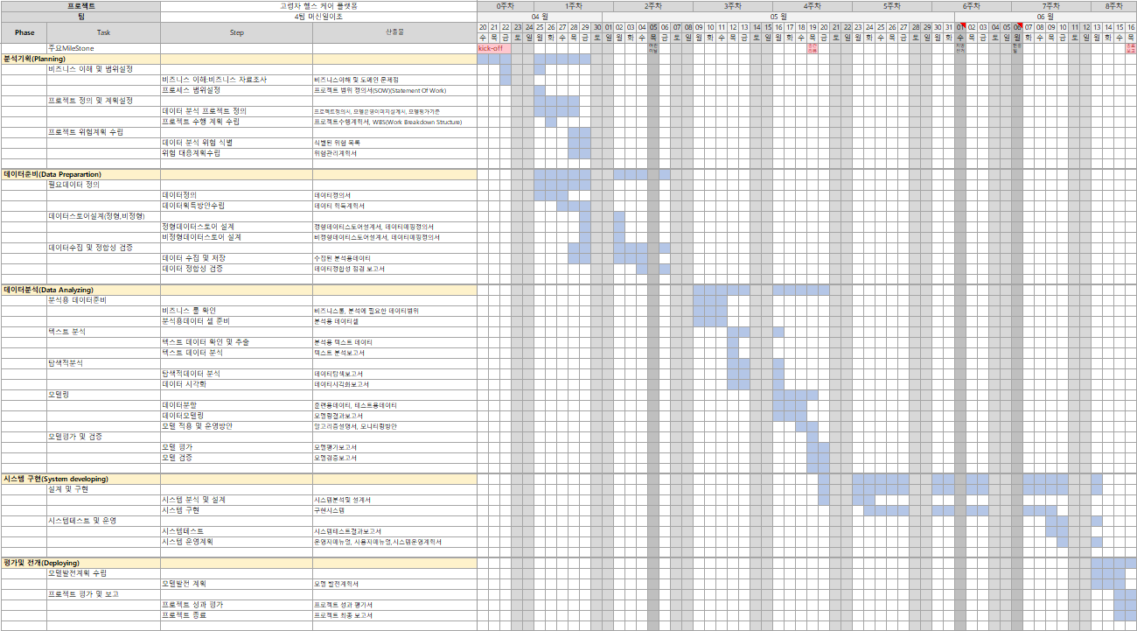
(참조)
세부 WBS

Slide 9
6. 예상 이슈
시스템 구축 과정에서 아래와 같은 2가지 이슈가 예상되며, 대응방안은 다음과 같습니다.
No | 예상이슈 | 대응방안
1 | 원시 데이터의 결측치로 인해 모델링시 데이터 양 부족 | 데이터 기간범위를 늘려서 모델링을 위한 데이터 양을 늘림
2 | 질병 예측 모델링시 질병별로 영향을 미치는 변수가 달라서 모델링에 어려움이 있음 | 질병별로 다른 모델링을 설계
3 | 음식 분류 모델링시 학습시켜야 할 이미지 파일들이 방대함 | 표본추출로 데이터의 양을 줄임

Slide 10
End of Document

